Slide 1
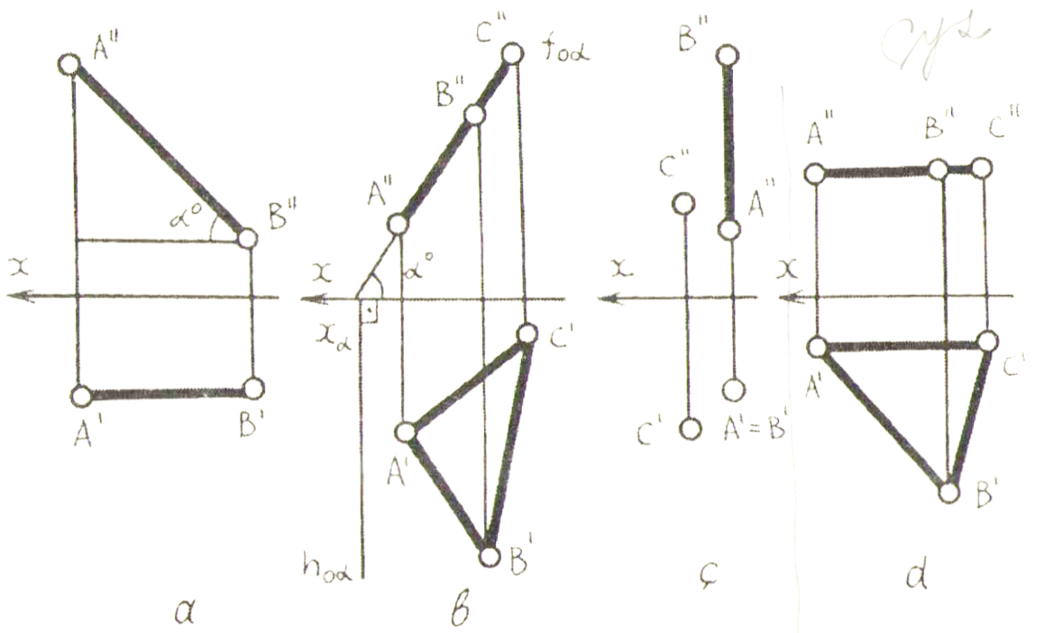
Proýeksiýalary ögertmegiň usullary
Proýeksiýlar tekizliklerine göra erkin ýerleşen göni çyzyklaryň we tekizlikleriň (tekiz figuralaryň) proýeksiýalary ýerleşme we ölçeme meseleleri çözmek üçin elmydama amatly bolup durmaýarlar, olaryň hususy halda berilmekleri bolsa meseleleriň çözgütlerini ep-esli ýeňilleşdirýär, kä halatlarda bolsa gös-göni çyzgynyň özünden meseläniň jogabyny almaga-da mümkinçilik berýärler. Mysal üçin, T1 tekizlige parallel bolan AB kesimiň öňünden proýeksiýasy mälim bolşy ýaly, onuň hakyky ululygydyr hem-de a° burçy ol göni çyzygyň T2 tekizlige bolan ýapgyt burçudyr.

Slide 2
Umumy ýagdaýdan hususy ýagdaýa geçmeklik, esasan iki usul bilen amala aşyrylýar:
1. Giňişlikde geometrik elementleriň orunlary üýtgedilmezden, proýeksiýalar tekizlikleriniň biriniň, ikisiniň ýa-da birnäçesiniň giňişlikdäki orunlary yzygiderli üýtgedilýär. Şeýle üýtgetmeklikde täze girizilýän (alynýan) proýeksiýalar tekizliklerini geometriki elementlere göra hususy halda yerleşer ýaly saýlaýarlar (ýerleşdirýärler). Berlen geometriki elementleriň täze alnan proýeksiyalar tekizliklerinde täze proýeksiýalarynyň emele gelýändikleri düşnüklidir. Bu usula proýeksiýalar tekizliklerini çalşyrma usuly diýilýär.

Slide 3
Giňişlikde proýeksiýalar tekizlikleriniň ýagdaýy üýtgedilmezden, berlen geometriki elementler bir ýa-da birnäçe okuň töwereginde yzygiderli aýlanylyp olaryň orunlary üýtgedilýär. Şeýle aýlamaklyk berlen geometriki elementler proýeksiýalar tekizliklerine göra hususy halda ýerleşýänçäler dowam etdirilýär. Aýlamada berlen geometriki elementleriň proýeksiyalarynyň hem orunlarynyň üýtgeýändigi düşnüklidir. Bu usula aýlama usuly diýiläýär.

Slide 4
Proýeksiýalar tekizlikleri çalşyrylanda gezekli-gezegine, yzygiderli çalşyrylýarlar, ýagny ilki bilen bir proýeksiýalar tekizligi täze bir proýeksiýalar tekizligi bilen çalşyrylýar. Monžuň sistemasy emele geler ýaly, çalşyp alnan täze proýeksiýalar tekizligi önki proýeksiýalar tekizlikleriniň haýsy hem bolsa birine hökman perpendikulýar bolmalydyr.

Slide 5
Her bir göni çyzygyň islendik iki tekizligiň kesişmeginden emele gelýänligi mälimdir. Emma şol göni çyzyga ýöne göşni çyzyk diýilmän proýeksiýalar oky diýilse, onda ol göni çyzyk hökman özara perpendikulýar bolan iki sany proýeksiýalar tekizlikleriniň kesişmeginden emele gelendir diýip düşünmeli. Çyzgyda näçe sany proýeksiýalar oky bar bolsa, şol oklaryň her birine degişli bolan iki sany proýeksiýalar tekizlikleri bardyr. T1 we T2 tekizlikleriň kesişmeginden X оkuň, T1 we T3 tekizliklerin kesişmeginden Y оkuň, T2 we T3 tekizliklerinkiden bolsa Z okuň emele gelýändigi ozaldan mälimdir. Diýmek, proýeksiýalar tekizliklerini çalşyrmaklyk üçin çyzgyda täze proýeksiýalar okuny girizmek gerekdir.

Slide 6
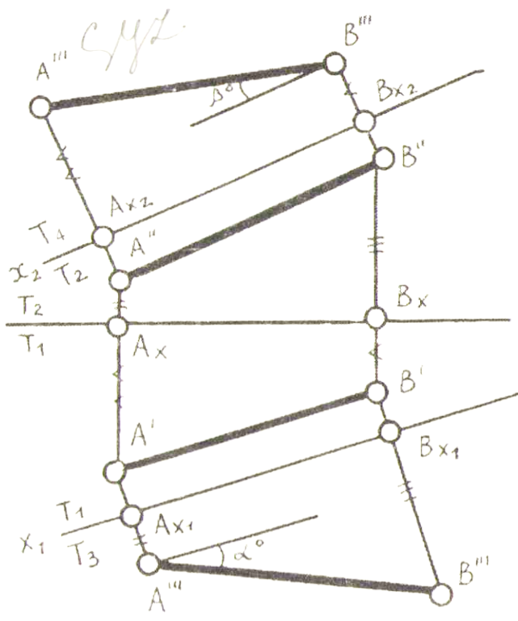
AB kesimiň uzynlygyny we onuň proýeksiýalar tekizliklerine bolan ýapgyt burçlaryny kesgitlemeli

